Slide 1
中信第一組
06170109 巨資三Ａ 周柏佳

Slide 2
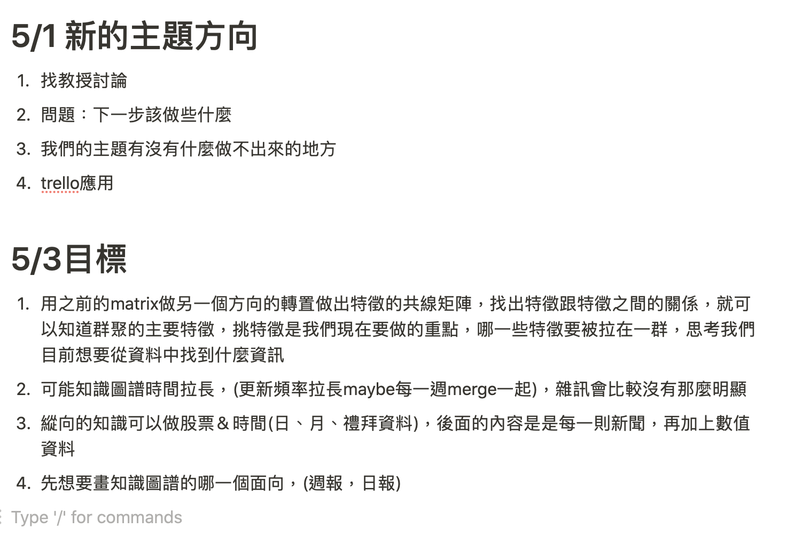
開會紀錄

Slide 3
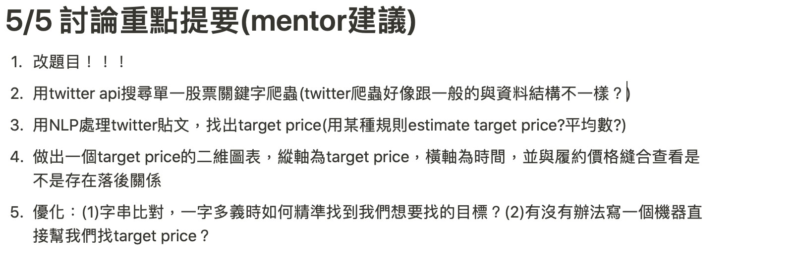
開會紀錄

Slide 4
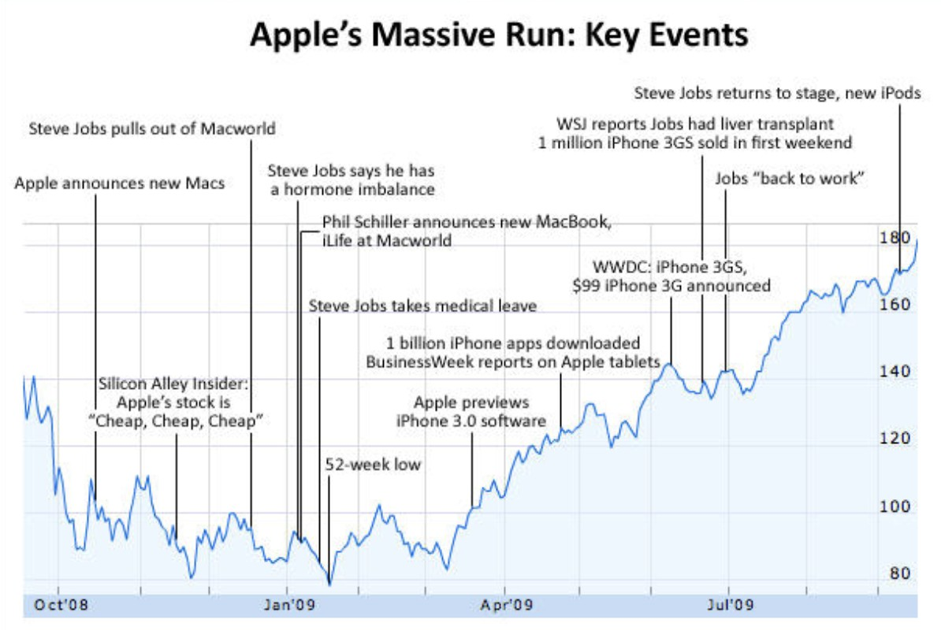
Mentor建議
可以抓取twitter上某支股票的target price，和real price做對比
Target price有可能是未來實際價格的領先指標
把 「知識圖譜」 當成概念上的呈現

Slide 5
目前決議
成果：股票分類產品包 telegram chatbot呈現
選出約五個新聞網站或論壇，爬曲股票相關新聞
以一週為單位所搜集的文章，做斷詞NER，畫出共線圖，找出哪些特徵（公司名、事件、產品、服務）常被一起提到
用apriori演算法協助找出特徵之間的因果關係，來畫知識圖譜

Slide 6
分工
找所需網站：劉智玄
爬蟲：高翊傑
共線圖、跑apriori：周柏佳
結果解讀：楊凱鈞
Chatbot：周柏佳

